Slide 1
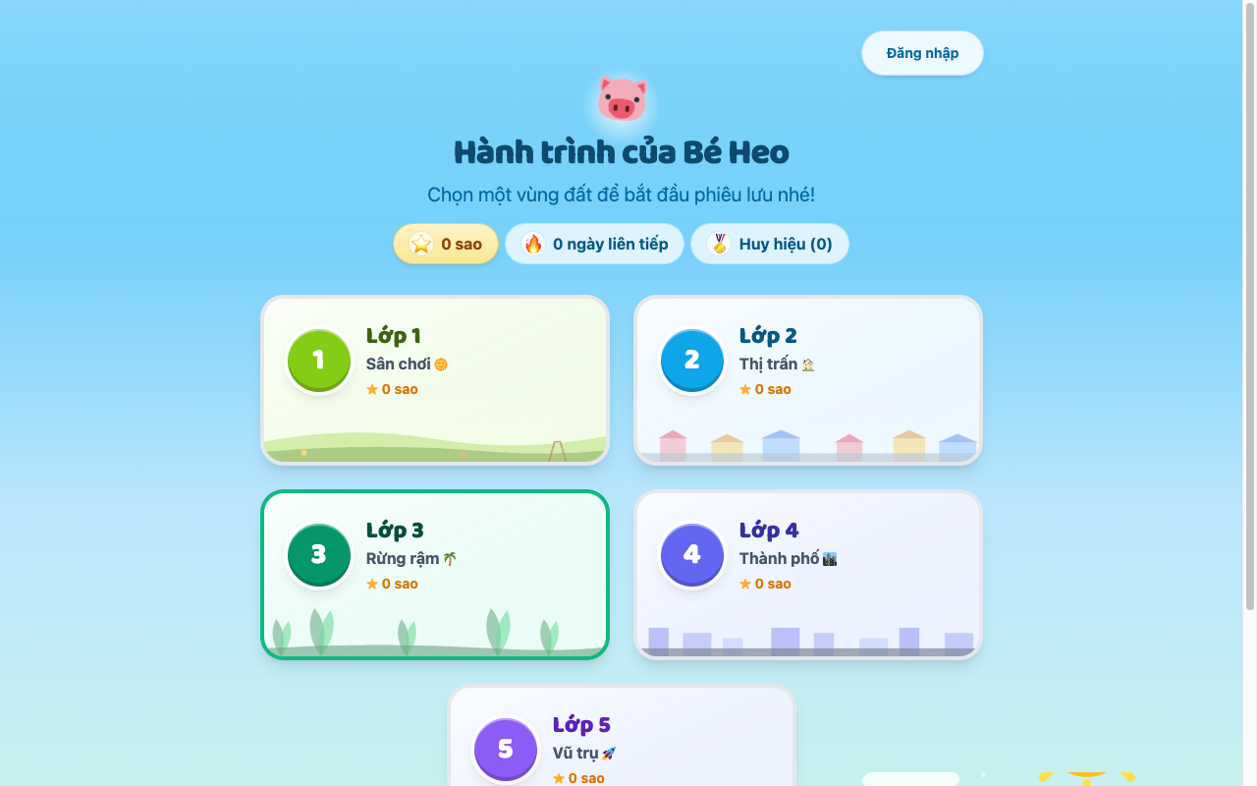
PROPOSAL BÁN HÀNG - 2026
VIESCHOOL
Hệ sinh thái số cho trường tiểu học Việt Nam
3 sản phẩm - 1 nền tảng - 1 tài khoản: luyện tiếng Anh cho học sinh, công cụ số cho giáo viên, sổ chủ nhiệm điện tử cho nhà trường.
VieSchool English
VieSchool Tools
VieSchool Sổ CN
Luyện tiếng Anh G1-5
Công cụ số giáo viên
Sổ chủ nhiệm điện tử
Bản đồ hành trình 5 vùng đất - VieSchool English
vieschool.vn - vieschool.com | bởi đội phát triển sản phẩm giáo dục

Slide 2
VẤN ĐỀ THỊ TRƯỜNG
Trường tiểu học VN đang thiếu một hệ sinh thái số thực sự
Phụ huynh
Giáo viên
Con học tiếng Anh rời rạc: app nước ngoài không bám SGK, bài giấy không có phản hồi tức thì, không biết con tiến bộ ra sao.
Soạn bài, ra đề, nhập điểm, sổ chủ nhiệm thủ công tốn 10+ giờ/tuần. Công cụ rời rạc, không đồng bộ CTGDPT 2018.
Nhà trường
Học sinh
Chuyển đổi số theo NĐ giáo dục nhưng thiếu nền tảng một cửa: mỗi app một tài khoản, dữ liệu nằm rải rác.
Bài tập khô khan, không có động lực tự luyện. Ứng dụng quốc tế đẹp nhưng sai chương trình; app VN đúng SGK nhưng giao diện lỗi thời.
VIESCHOOL | Proposal 2026
2

Slide 3
GIẢI PHÁP
Một hệ sinh thái - ba sản phẩm khép kín vòng học tập
VieSchool English
VieSchool Tools
VieSchool Sổ CN
Công cụ số giáo viên (TVC360)
Sổ chủ nhiệm điện tử
Luyện tiếng Anh Lớp 1-5
ĐÃ RA MẮT
ĐANG PHÁT TRIỂN
12 công cụ biên soạn học liệu theo CTGDPT 2018: ngân hàng câu hỏi, ma trận đề, soạn đề có công thức toán Word-native, hỗ trợ AI đa nhà cung cấp. Xuất DOCX/PDF chuẩn format nhà trường.
Số hóa sổ chủ nhiệm theo Điều lệ trường: điểm danh, hạnh kiểm, điểm số, nhận xét. Dữ liệu lớp học đồng bộ với 2 app còn lại - giáo viên chỉ nhập một lần.
ĐÃ RA MẮT
Hành trình phiêu lưu 5 vùng đất cùng Bé Heo. 524 từ vựng bám Global Success + Cambridge, 4 vòng chơi: nghe, đọc, ghép cặp, phát âm. Sao thưởng, huy hiệu, chuỗi ngày học - trẻ tự luyện không cần nhắc.
VIESCHOOL | Proposal 2026
3

Slide 4
SẢN PHẨM TRỤ CỘT
VieSchool English - app luyện tập trẻ tự mở mỗi ngày
Bám chương trình VN
Thế giới phiêu lưu
4 vòng luyện đủ 4 kỹ năng
524 từ vựng chọn lọc: ~60% Global Success, ~30% chủ đề Cambridge, ~10% SGK phổ biến khác. Luyện đúng điều trẻ đang học trên lớp.
5 vùng đất cho 5 lớp: Sân chơi - Thị trấn - Rừng rậm - Thành phố - Vũ trụ. Mỗi lớp là một hành trình, trẻ muốn 'mở đất' tiếp theo.
Nghe điền từ - chọn nghĩa theo hình - ghép cặp từ/hình - phát âm có chấm điểm. Câu hỏi đúng form thi iOE quen thuộc.
Gamification có kiểm soát
Quản trị lớp học thật
An toàn cho trẻ
Sao thưởng, huy hiệu, streak ngày học, rương kho báu - đủ hấp dẫn để trẻ quay lại, đủ sạch để phụ huynh yên tâm.
Giáo viên tạo lớp, cấp tài khoản username + PIN không cần email, mở/khóa khối lớp theo phạm vi đăng ký.
Không quảng cáo, không chat, không mua trong app vô tình. Font lớn, nút chạm 76px, hỗ trợ giảm chuyển động.
VIESCHOOL | Proposal 2026
4

Slide 5
ĐIỂM MẠNH NHẤT
Duy nhất trên thị trường: đúng SGK Việt + đẹp chuẩn quốc tế
Đối thủ quốc tế đẹp nhưng sai chương trình. Đối thủ Việt đúng SGK nhưng khô khan. VieSchool làm cả hai - và đó là lý do trường trả tiền.
1
2
3
Nội dung bám sát SGK
Trải nghiệm đẳng cấp quốc tế
Hệ sinh thái thay vì app lẻ
Từ vựng, chủ đề, form câu hỏi map trực tiếp vào unit đang học. Giáo viên giao bài app = giao bài SGK.
Thiết kế theo chuẩn Duolingo ABC / Khan Kids: thế giới nhân vật, phản hồi tức thì, nghi thức phần thưởng.
Cùng 1 nền tảng với công cụ GV và sổ chủ nhiệm - trường mua 1 lần được 3 sản phẩm, dữ liệu thống nhất.
VIESCHOOL | Proposal 2026
5

Slide 6
SO SÁNH ĐỐI THỦ
VieSchool English so với các lựa chọn hiện có
Tiêu chí
VieSchool
Monkey Junior / VMonkey
Duolingo ABC / Khan Kids
Luyện iOE truyền thống
Bám SGK VN (G1-5)
ĐẦY ĐỦ - theo unit
Một phần
Không
Có
Đủ 4 kỹ năng (nghe-nói-đọc-ghép)
Đầy đủ
Nghe-đọc chính
Nghe-đọc chính
Đọc-nghe
Gamification / thế giới nhân vật
5 vùng đất + mascot
Trung bình
Rất tốt
Không
Chất lượng UI trẻ em
Cao - chuẩn quốc tế
Trung bình
Rất cao
Thấp
Công cụ cho giáo viên + lớp học
Có - trong cùng nền tảng
Không
Không
Một phần
Giá cho trường học
30-50k/HS/năm
~1-2tr/năm/HS (B2C)
Miễn phí - không đúng SGK
Rẻ nhưng khô
Nhược điểm cần thừa nhận: thương hiệu mới, kho nội dung nhỏ hơn đối thủ lâu năm, chưa có bài giảng video - định vị là app LUYỆN TẬP bổ trợ, không thay giáo viên.
VIESCHOOL | Proposal 2026
6

Slide 7
MÔ HÌNH THƯƠNG MẠI
Giá theo trường - không theo tính năng
KHUYÊN DÙNG
Khách vãng lai
Gói phụ huynh
Gói trường / lớp
MIỄN PHÍ
199.000 - 299.000đ / năm
30.000 - 50.000đ / HS / năm
Chơi không cần tài khoản để trải nghiệm. Phễu marketing tự nhiên - phụ huynh cho con thử trước.
Mở đủ 5 khối lớp cho 1 bé, báo cáo tiến độ, sao và huy hiệu lưu vĩnh viễn.
Console giáo viên: cấp tài khoản PIN, quản lý lớp, mở khối theo phạm vi. Kèm VieSchool Tools + Sổ CN khi triển khai nguyên trường.
Doanh thu mục tiêu: 1 trường 500 HS x 40k = 20 triệu/năm - bằng một phần nhỏ ngân sách chuyển đổi số mà trường đã phải chi.
VIESCHOOL | Proposal 2026
7

Slide 8
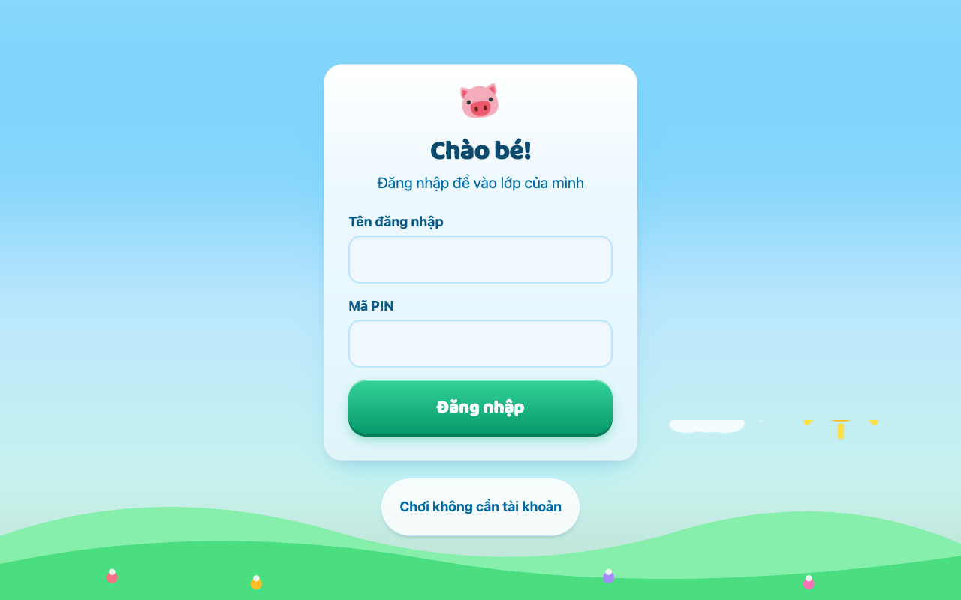
HƯỚNG DẪN SỬ DỤNG 1/4
Đăng nhập hoặc chơi ngay không cần tài khoản
Phụ huynh/học sinh đăng nhập bằng username + PIN do giáo viên cấp - không cần email, không cần số điện thoại. Nút 'Chơi không cần tài khoản' cho trải nghiệm tức thì.
VIESCHOOL | Proposal 2026
8

Slide 9
HƯỚNG DẪN SỬ DỤNG 2/4
Chọn lớp trên bản đồ hành trình
Mỗi lớp là một vùng đất. Thẻ hiển thị số sao đã đạt; thanh trên cùng gồm ngân hàng sao, chuỗi ngày học liên tiếp và bộ sưu tập huy hiệu. Chạm vào vùng đất để bắt đầu.
VIESCHOOL | Proposal 2026
9

Slide 10
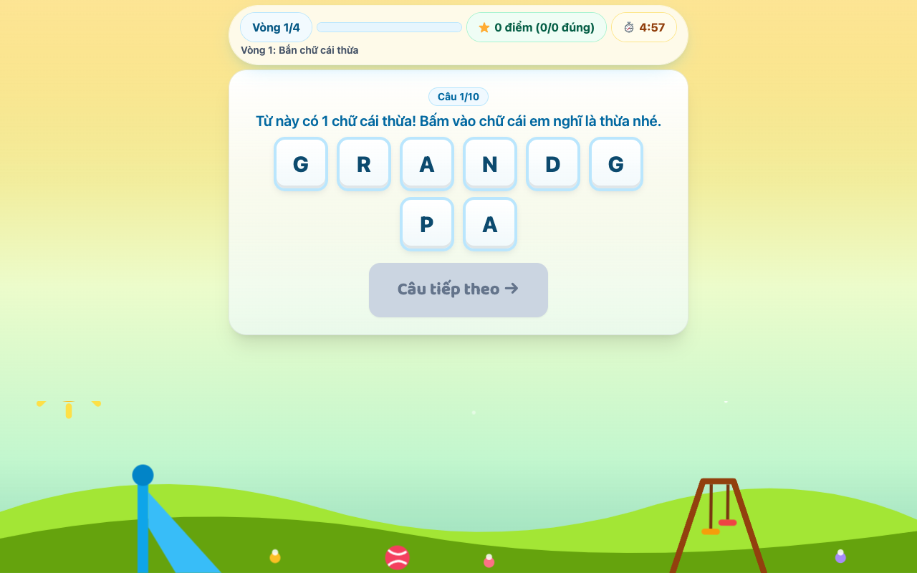
HƯỚNG DẪN SỬ DỤNG 3/4
Làm bài: 4 vòng, mỗi vòng 10 câu
Nghe và điền từ - bắn chữ cái thừa - chọn nghĩa theo hình - ghép cặp - đọc có chấm âm. Nút 'Nghe' to, đọc lại không giới hạn. Đúng có pháo giấy, sai hiện đáp án đúng ngay.
VIESCHOOL | Proposal 2026
10

Slide 11
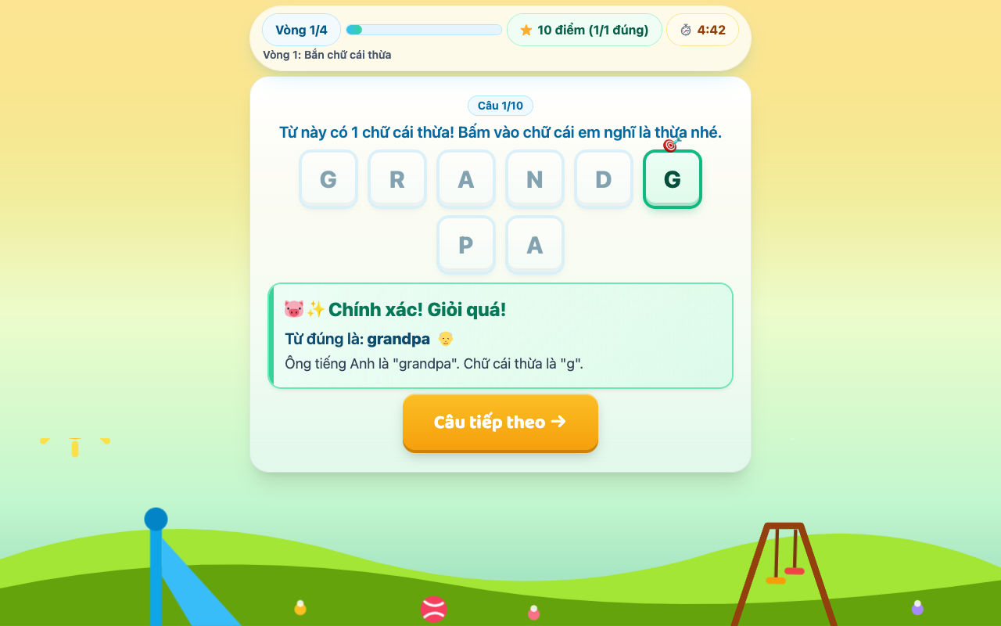
HƯỚNG DẪN SỬ DỤNG 4/4
Phản hồi tức thì sau mỗi câu
Đúng: pháo giấy + giải thích ngắn. Sai: hiện đáp án đúng ngay, không phạt. Kết thúc vòng: 1-3 sao theo tỉ lệ đúng, sao rơi, huy hiệu mới, streak +1 ngày. Giao diện tự co giãn hoàn hảo từ điện thoại 320px tới desktop.
VIESCHOOL | Proposal 2026
11

Slide 12
HẠ TẦNG VÀ LỘ TRÌNH
Một tên miền vieschool.vn - subdomain cho từng sản phẩm
Kiến trúc tên miền (subdomain miễn phí, không giới hạn)
Chi phí tên miền khuyến nghị
vieschool.vn Landing giới thiệu suite + form liên hệ trường
vieschool.vn tại iNET - ~450.000đ/năm (tin cậy với trường học VN, mua online 10 phút)
vieschool.com tại Cloudflare - ~260.000đ/năm (giá gốc, không tăng khi gia hạn; DNS mạnh, gắn Vercel 2 click)
Tổng ~710.000đ/năm cho cả hệ sinh thái
tienganh.vieschool.vn VieSchool English - app luyện tập
congcuso.vieschool.vn VieSchool Tools - công cụ giáo viên
sochunhiem.vieschool.vn VieSchool Sổ CN - sổ chủ nhiệm số
Lộ trình 30-60-90 ngày: (1) Mua domain + gắn Vercel, chạy pilot 1-2 lớp miễn phí để lấy case study - (2) Chốt gói trường, đẩy VieSchool Tools cho GV trường đó - (3) Hoàn thiện Sổ CN, bán nguyên suite theo năm học mới.
VIESCHOOL | Proposal 2026
12

